Slide 1


Cálculo Numérico
Prof. Guilherme Amorim
07/01/2014
Aula 19 – Interpolação – Parte 1

Slide 2
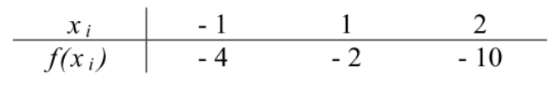
Pergunta
Em um dado problema, foram encontrados os seguintes pontos:
Como poderíamos estimar os valores de f(x) para x=0,5? E para 1,2? E 1,6?

Slide 3
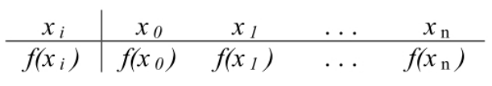
O que é Interpolação?
Dado o tabelamento
Como encontrar o valor de f para algum x entre [x₀; x_{n}]?
  Se x pertence à tabela, OK.
  E se x não pertence à tabela?

Slide 4
Interpolação
Para resolver essa situação, determinaremos uma função P que passe exatamente nesses pontos tabelados e a usaremos para calcular o valor aproximado de f.

Slide 5
Interpolação
No nosso contexto, vamos aproximar f por um polinômio.
P terá, portanto, a forma:

Slide 6
Exemplo 1
Dados os pontos tabelados abaixo, descreva um polinômio que passe exatamente pelos pontos tabelados.
xi | 1 | 2
f(xi) | 3 | 4

Slide 7

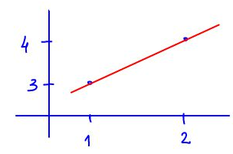

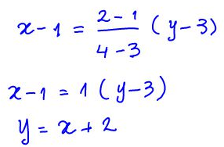
Exemplo 1
Uma reta é um polinômio?
  Sim, então podemos aproximar por uma reta...

Slide 8
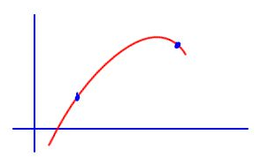
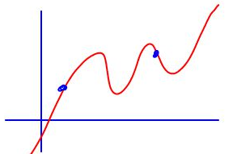
Exemplo 1
Há outras formas de aproximar os pontos tabelados por um polinômio?
Entretanto...

Slide 9
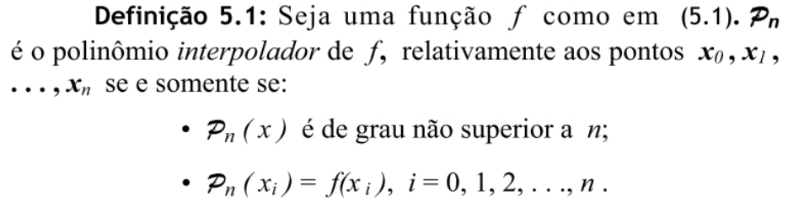
Polinômio interpolador (Def. 5.1)

Slide 10
Voltando ao Exemplo 1
Dados os pontos tabelados abaixo, descreva um polinômio que passe exatamente pelos pontos tabelados.
A reta y=x+2 é o único polinômio (polinômio interpolador) que passa por (1,3) e (2,4).
xi | 1 | 2
f(xi) | 3 | 4

Slide 11
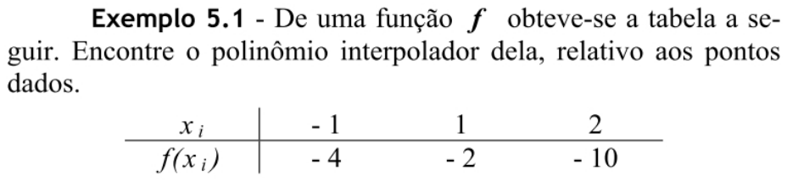
Exercício (Exemplo 5.1)

Slide 12
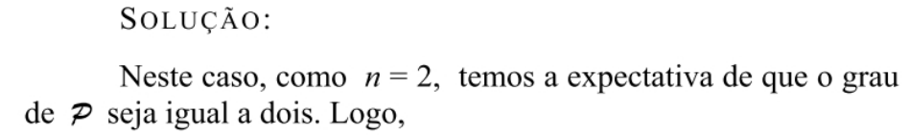

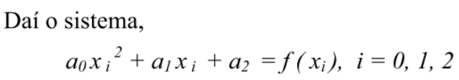
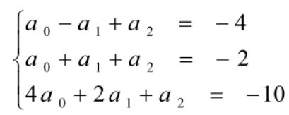


Exercício (Exemplo 5.1)

Slide 13
Comentários
“Essa forma de aproximar funções (interpolação) só será desejável caso tenhamos certeza sobre a corretude dos valores da tabela, pois, de outra forma, não temos uma boa explicação para as perguntas: Por que a preocupação de passar por pontos duvidosos? Não seria melhor um ajustamento?” [1]

Slide 14
Pergunta?
Qual a diferença entre Interpolação e Ajustamento?
Ajustamento
  Num ajustamento, nós construímos uma curva que se aproxima (se ajusta) dos pontos.
  Podemos extrapolar a análise para além dos extremos.
Interpolação
  Na interpolação, nós construímos uma curva que passa por todos os pontos.
  Não podemos extrapolar a análise para além dos extremos. Ajuda a estimar pontos entre [x₀; x_{n}]

Slide 15
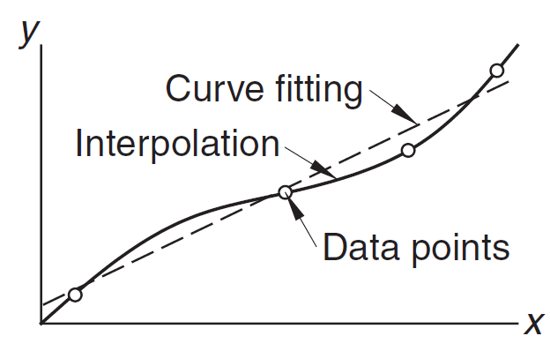
Qual a diferença entre Interpolação e Ajustamento?
Fonte: [3]

Slide 16
Voltando ao Exemplo 5.1...
Nós utilizamos sistemas lineares para resolver o problema.
Existe outra forma?

Slide 17
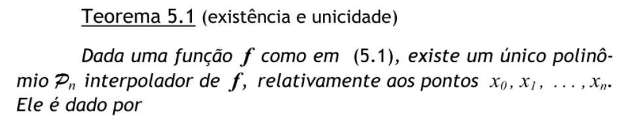

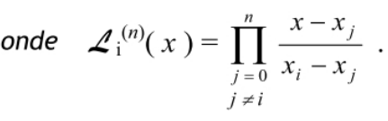
Polinômio Interpolador de Lagrange (Teo. 5.1)

Slide 18
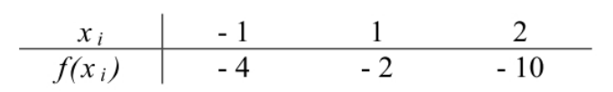

Exemplo
Qual o polinômio interpolador de Lagrange para o problema do Exemplo 5.1?
Fica faltando explicitar L...

Slide 19
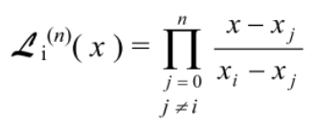
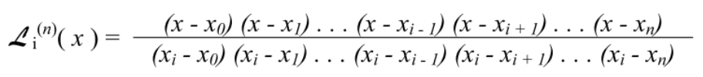



Exercício no Quadro
Detalhar o valor de Li abaixo
Indicar os valores de L₀, L₁ e L₂ para n=2.

Slide 20

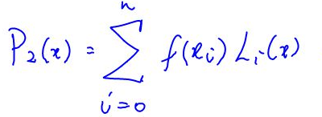


Exemplo 5.1 (Lagrange)

Slide 21
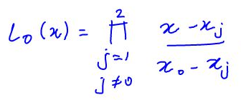
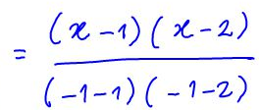

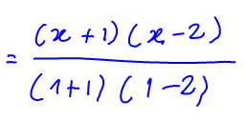
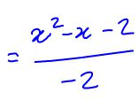
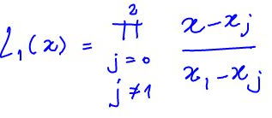
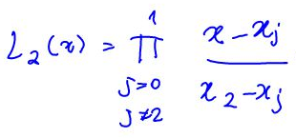
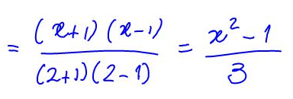
Exemplo 5.1 (Lagrange)

Slide 22
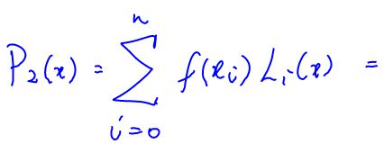
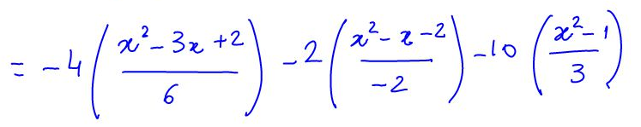
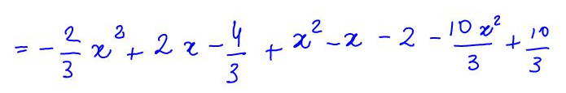

Exemplo 5.1 (Lagrange)

Slide 23
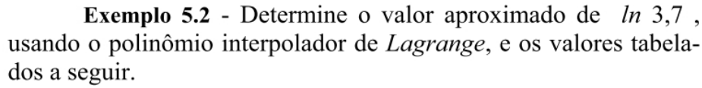
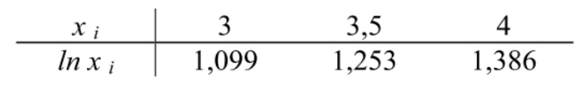
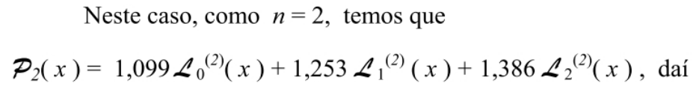
Exercício de sala - Exemplo 5.2

Slide 24



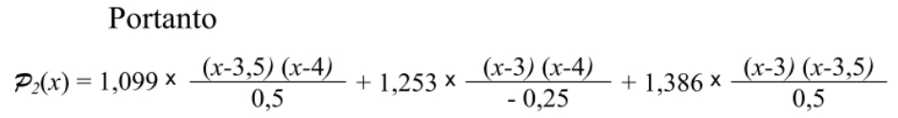

Exercício de sala - Exemplo 5.2

Slide 25
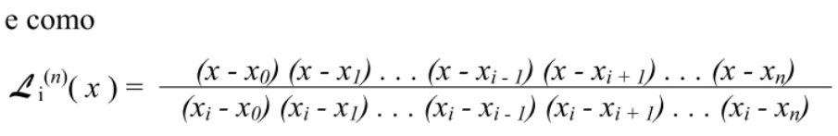


Teorema 5.1 (Prova)
Existência

Slide 26
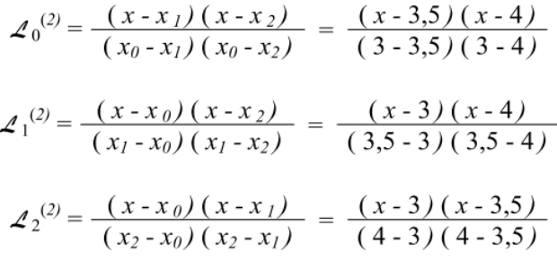

Teorema 5.1 (Prova)
Existência
Tomando os valores de Li do Exemplo 5.2:
Notar que L_{i}(x_{k}) só assume os valores 1 ou 0 .

Slide 27


Teorema 5.1 (Prova)
Unicidade
  (I) D(x) é um polinômio de grau não superior a n.
  (II) D(xi) = Pa(xi) – Pb(xi) = f(xi) – f(xi) = 0; i=0, 1, ..., n.
  Logo, D(x) tem n+1 zeros.
    Absurdo!
  De (I) e (II) temos que D(x) = 0 e, logo, Pa(x) = Pb(x)
  Ou seja, é ÚNICO!

Slide 28
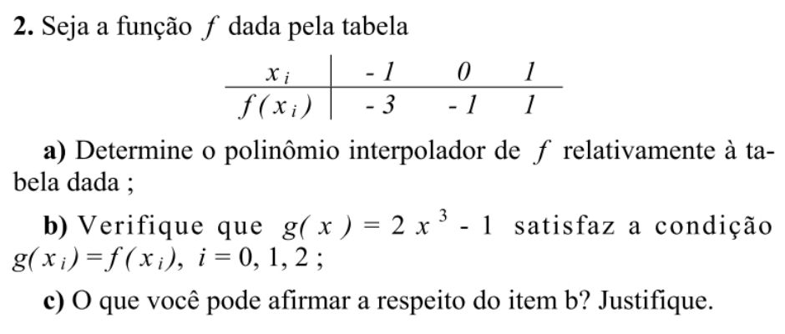
Exercícios

Slide 29
Bibliografia
[1] Silva, Zanoni; Santos, José Dias. Métodos Numéricos, 3ª Edição. Universitária, Recife, 2010.
[2] Ruggiero, Márcia; Lopes, Vera. Cálculo Numérico – Aspectos Teóricos e Computacionais, 2ª Edição. Pearson. São Paulo, 1996.
[3] Kiusalaas, Jaan; Numerical Methods in Engineering with Python. 2ª edição. 2010.

Slide 30


